Slide 1
Konferenz Seed Day TYKYM
Voraussetzungen für eine erfolgreiche Entwicklung der Pflanzenzüchtung – Erfahrungen aus Deutschland
Dieter Rücker
Referent für internationale Angelegenheiten
Astana, 4. und 5. Dezember 2024

Slide 2
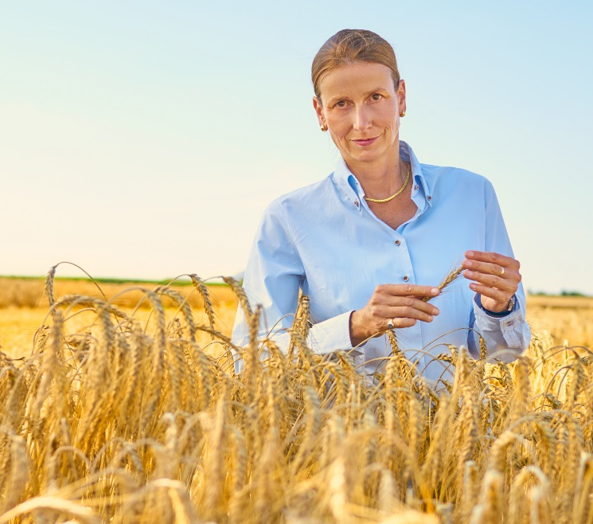
Herzliche Grüße von der Präsidentin
des Bundesverbandes Deutscher Pflanzenzüchter e. V.
Stephanie Franck

Slide 3


Gliederung:
1. Vorstellung Bundesverband Deutscher Pflanzenzüchter e.V. (BDP)
2.1. Voraussetzungen für eine erfolgreiche Pflanzenzüchtung
  2.1.1. Schutz geistigen Eigentums
  2.1.2. Geregelter Saatgutverkehr
  2.1.3. Internationale Saatgutsysteme
3. Zusammenfassung

Slide 4
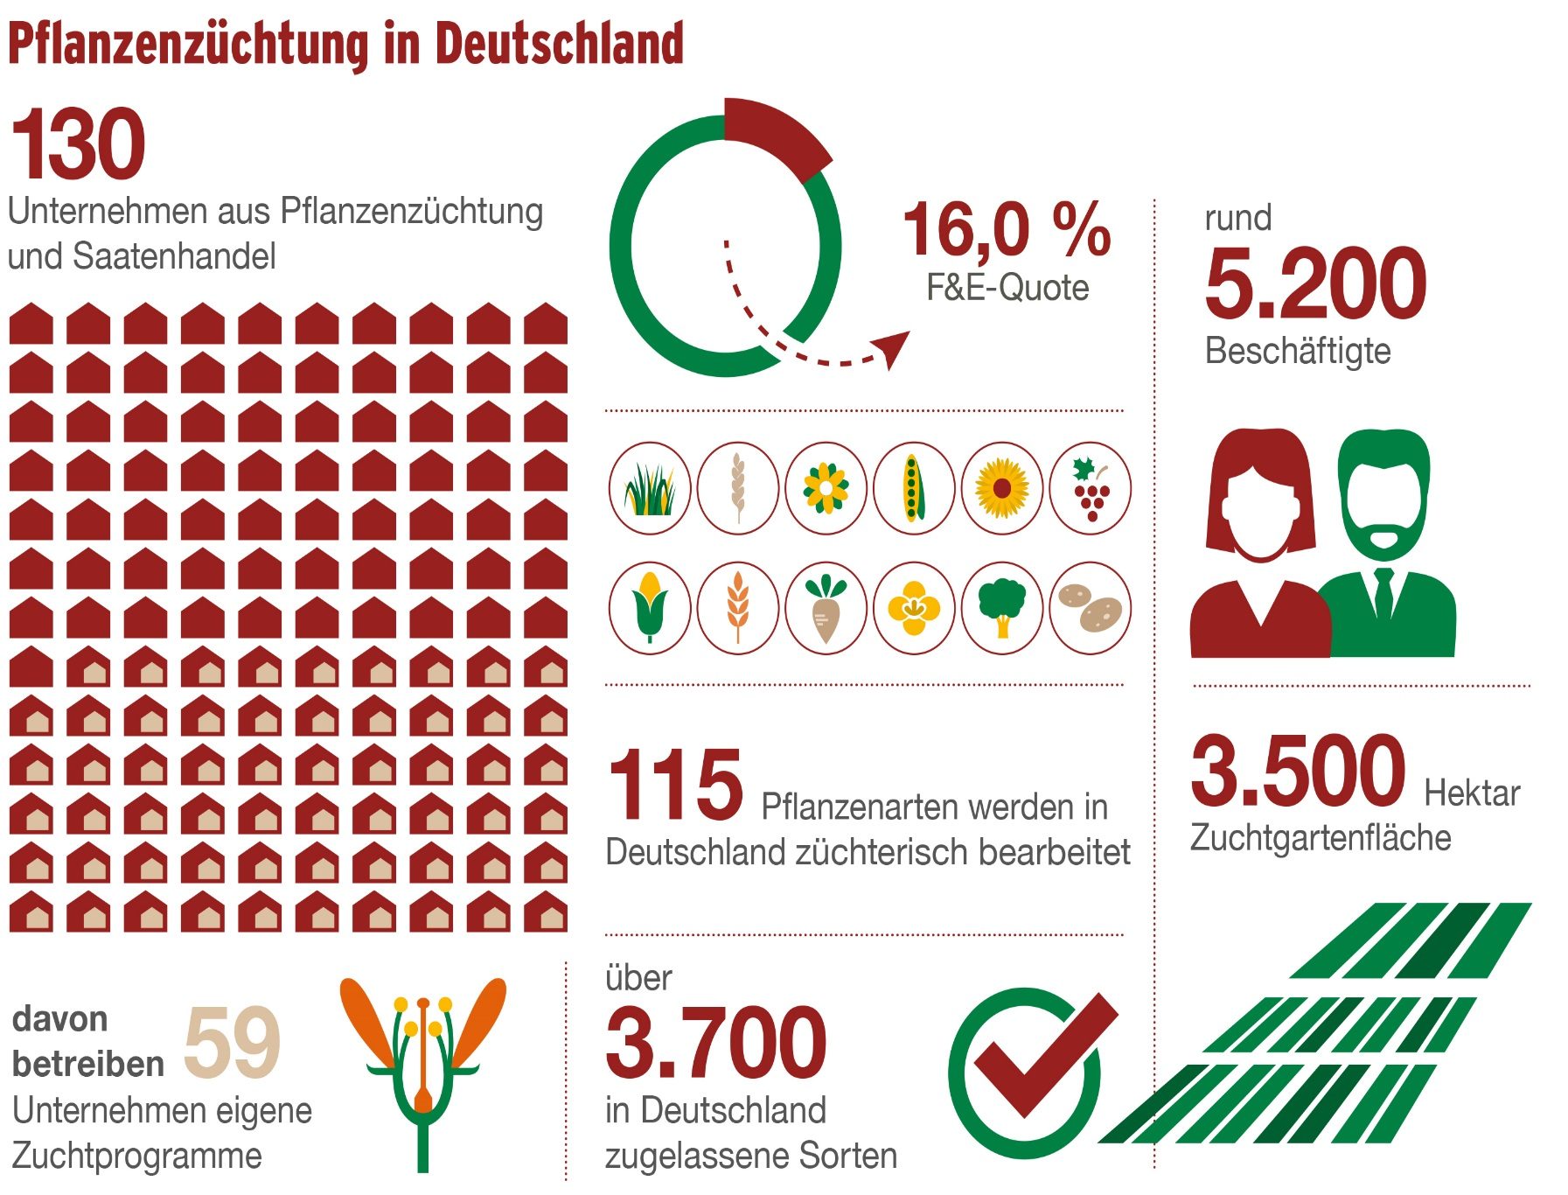
1.1.

Slide 5
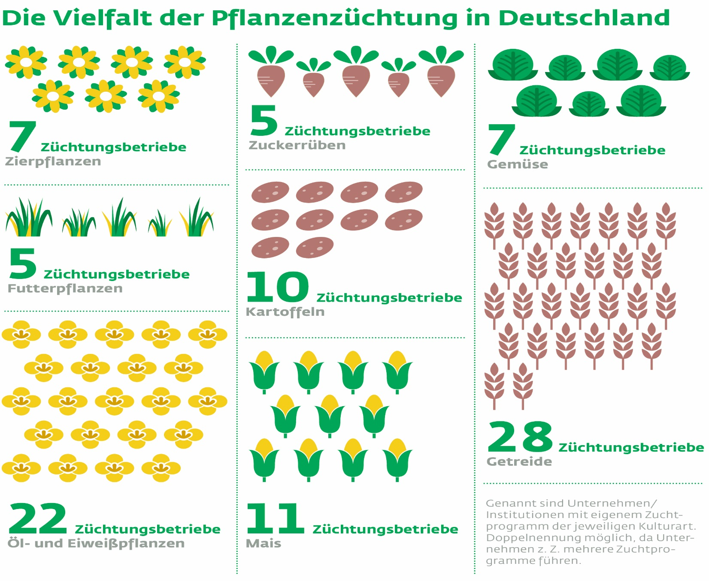
1.2.

Slide 6
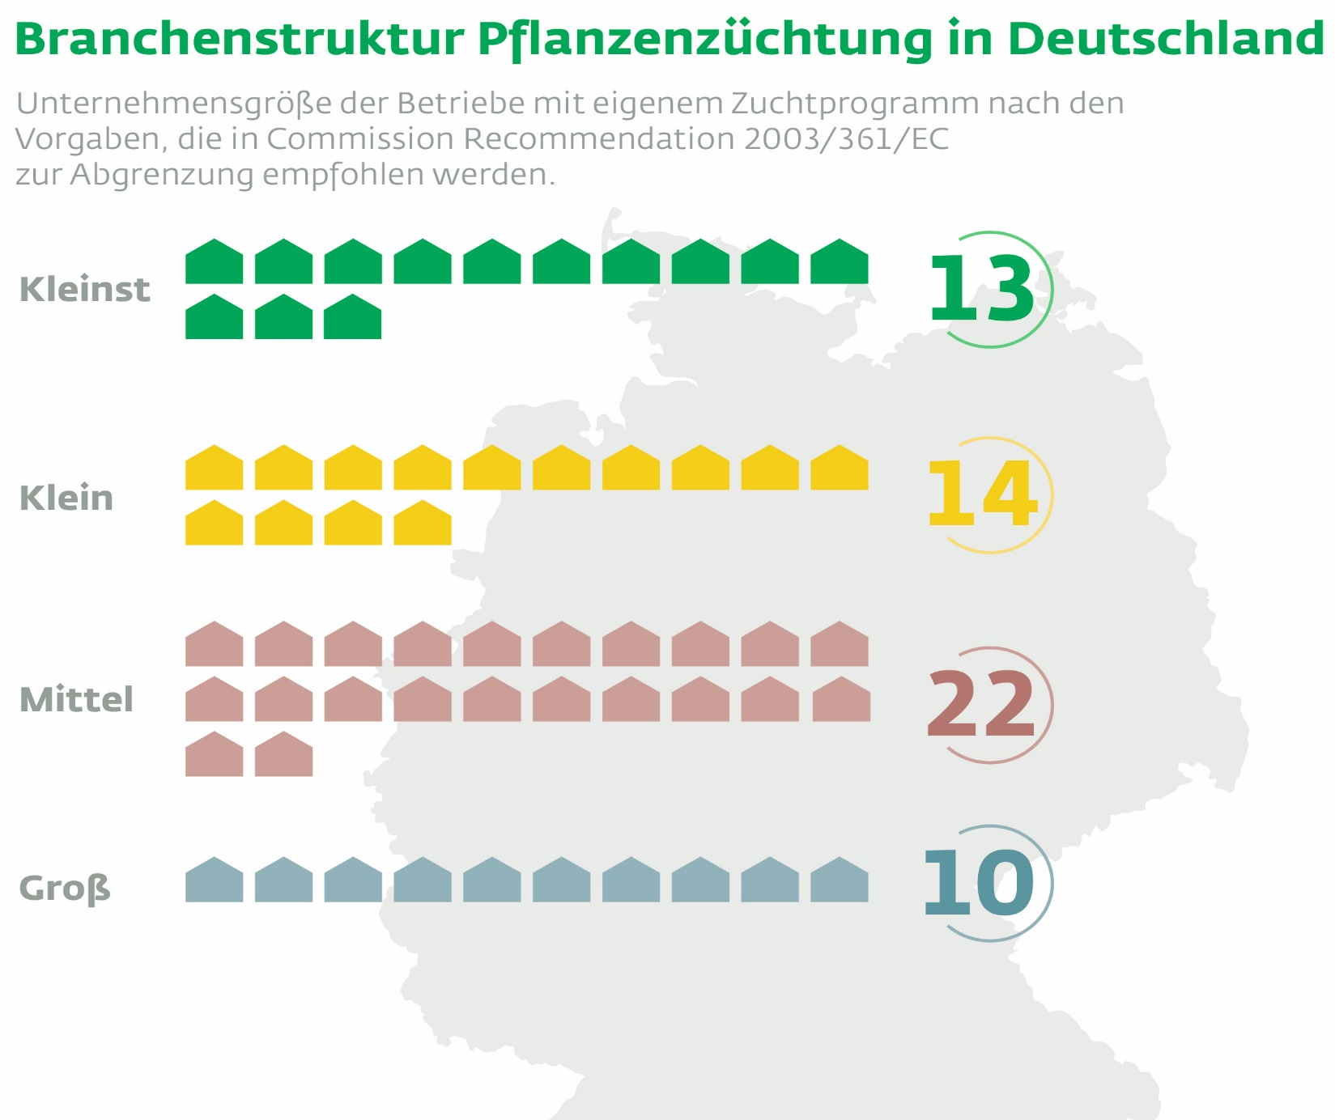
1.3.

Slide 7
2.1. Schutz geistigen Eigentums
wichtigste Voraussetzung für Pflanzenzüchtung in marktwirtschaftlichen Systemen
verschiedene Schutzsysteme vorhanden:
  Sortenschutz
  Patentschutz
  Markenschutz
  Betriebsgeheimnis
die beiden wichtigsten Schutzsysteme, Sortenschutz / Patentschutz sollen hier behandelt werden

Slide 8
2.1. Schutz geistigen Eigentums
in modernen landwirtschaftlichen Systemen 1% – 2% Ertragszuwachs pro Jahr
mehr als 70 % des Ertragszuwachses auf neue Sorten zurückzuführen (Studie CPVO)
plus verbesserte Produktqualität, Ertragssicherheit etc.
Pflanzenzüchtung ist kostenintensiv: ca. 1 bis 5 Millionen EURO pro Sorte
Möglichkeiten der Finanzierung:
    staatliche Züchtungsinstitute üblich zum Beispiel in sozialistischen Wirtschaftssystemen
    private Unternehmen üblich in marktwirtschaftlichen Systemen
In Deutschland ist Pflanzenzüchtung und Sortenentwicklung für Landwirtschaft, Gartenbau und Zierpflanzen zu 100% privatwirtschaftlich organisiert (Ausnahme Obstgehölze).
staatliche Grundlagenforschung und Methodenentwicklung an Universitäten, öffentlichen Instituten

Slide 9
2.1. Schutz geistigen Eigentums
Zwei wichtige Schutzsysteme:
Sortenschutz < - > Patentschutz
    - Züchterprivileg - für technische Erfindungen
    - Landwirteprivileg - in D / EU für Pflanzensorten nicht möglich
    - höchster züchterischer Fortschritt - für jegliche Nutzung von Zustimmung Patentinhabers erforderlich
territoriales Recht, in Deutschland ist nationaler oder EU Sortenschutz möglich

Slide 10
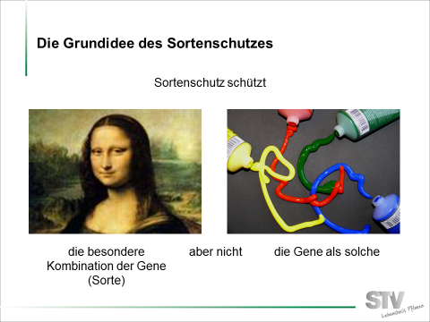
2.1. Schutz geistigen Eigentums

Slide 11
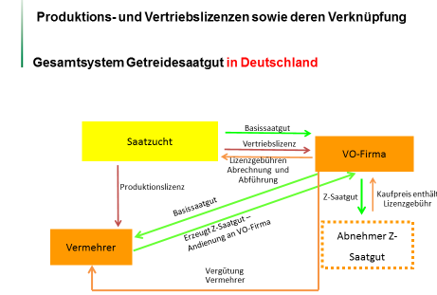
2.1. Schutz geistigen Eigentums
Umsetzung des Sortenschutzes – schematische Darstellung des deutschen Systems für Getreidesaatgut

Slide 12
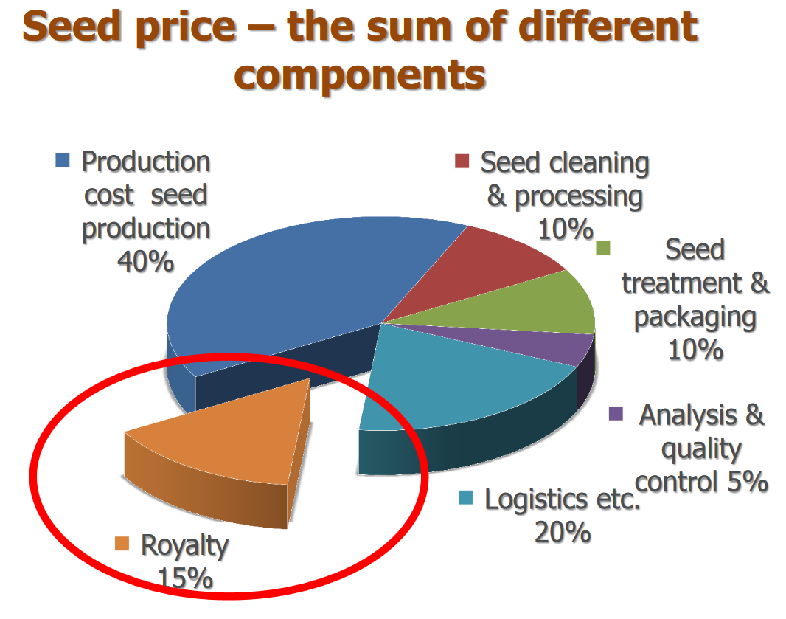
Source: ESA

Slide 13
2.2. geregelter Saatgutverkehr
Kernelemente:
  staatliche Sortenprüfung und Sortenzulassung
  staatliche Saatgutzertifizierung

Slide 14
2.2. geregelter Saatgutverkehr
2.2.1. staatliche Sortenprüfung und Sortenzulassung
objektive Beurteilung der Sortenleistung (innere Saatgutqualität):
bundesweite Sortenprüfung (Bundessortenamt) führt zur Zulassung
regionale Beurteilung der Sortenleistung führt zur Empfehlung
→ Verbraucherschutz, Beurteilung der Sortengenetik
fairer Wettbewerb
Kooperation von Staat und Wirtschaft: Sortenprüfungen in Teilen privat organisiert (unter staatlicher Aufsicht)

Slide 15
2.2. geregelter Saatgutverkehr
2.2.2. staatliche Saatgutzertifizierung
objektive Beurteilung der Saatgutqualität (äußere Saatgutqualität)
→ Verbraucherschutz, Beurteilung der Qualitätsparameter
fairer Wettbewerb
Kooperation von Staat und Wirtschaft: private Saatgutzertifizierung unter staatlicher Aufsicht möglich

Slide 16
2.3. Internationale Sorten- und Saatgutsysteme
Der internationale Saatguthandel nimmt von Jahr zu Jahr zu.
Alle Partner können vom internationalen Handel profitieren.
Kein Land der Erde kann seinen Saatgutbedarf allein aus heimischer Produktion decken.
Große Saatgutexporteure sind auch gleichzeitig große Saatgutimporteure (Niederlande, USA, Frankreich, Deutschland) – keine Einbahnstraße.

Slide 17


2.3. Internationale Sorten- und Saatgutsysteme
2.3.1. Internationale Sorten- und Saatgutsysteme
OECD Saatgutsystem: internationale Regeln zur Gewährleistung der Sortenidentität und Sortenreinheit
International Seed Testing Association (ISTA): internationale Regeln zur Saatgutuntersuchung
► Grundlage für den internationalen Handel mit Qualitätssaatgut: Sortenidentität, Sortenreinheit
und äußere Saatgutqualität werden gewährleistet
    die meisten wichtigen Agrarproduzenten nehmen an den Systemen teil

Slide 18

2.3. Internationale Sorten- und Saatgutsysteme
2.3.2. Internationale Sorten- und Saatgutsysteme
Union internationale pour la Protection des Obtentions Vegetales (UPOV) :
  Sortenprüfung, -beschreibung und Schutz nach einheitlichen Regeln
  einheitliche Prüfungsrichtlinien
  erleichtert internationalen Handel
aber nationale Spielräume, zum Beispiel Lizenzgebühren für Nachbausaatgut:
  Vertragsstaaten können Nachbau von geschützten Sorten im landwirtschaftlichen Betrieb erlauben, „unter Wahrung der berechtigten Interessen der Züchter“
  in Deutschland: 50% der Lizenzgebühr für Z-Saatgut, Kleinbetriebe ausgenommen

Slide 19
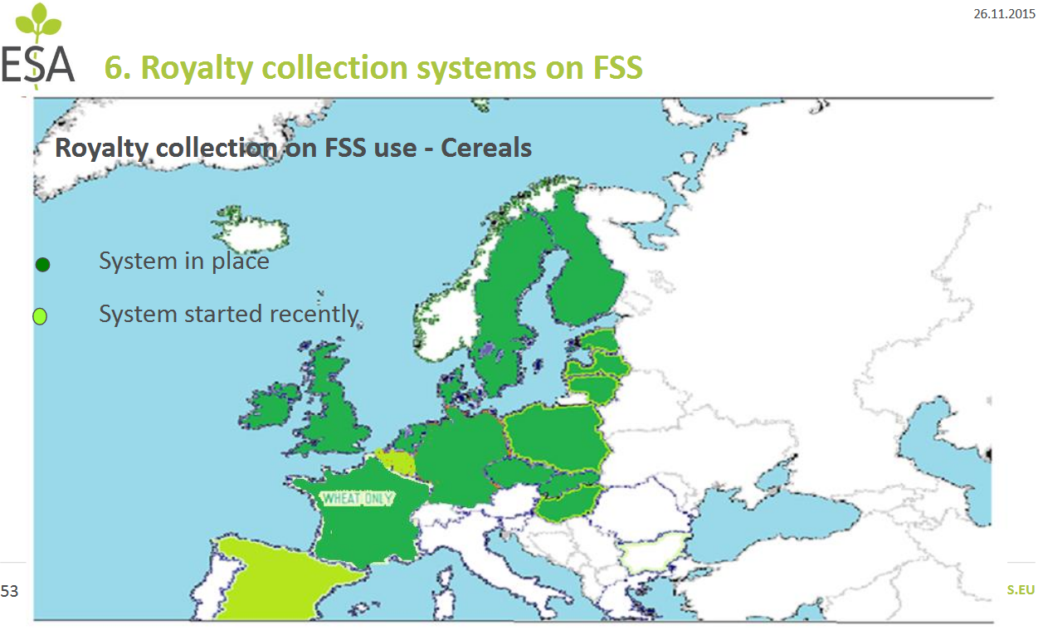
2.3. Internationale Sorten- und Saatgutsysteme
2.3.2. Internationale Sorten- und Saatgutsysteme

Slide 20
2.3. Internationale Sorten- und Saatgutsysteme
2.3.3. Internationale Sorten- und Saatgutsysteme

Slide 21
3. Zusammenfassung
Verbesserte Sorten und verbessertes Saatgut sind wichtigste Quellen des technischen Fortschritts im Pflanzenbau.
In marktwirtschaftlichen Systemen ist der Schutz geistigen Eigentums unverzichtbare Voraussetzung für die Pflanzenzüchtung.
Sortenschutz ist der Königsweg des Schutzes von Züchtungserrungenschaften.
Geregelter Saatgutverkehr auf der Basis geeigneten Saatgutrechts sorgt für Verbraucherschutz und fairen Wettbewerb zwischen den Saatgutanbietern.
Innere Saatgutqualität (Genetik) und äußere Saatgutqualität (technische Eigenschaften) müssen durch Qualitätssicherungssyteme gewährleistet werden.
Die internationalen Sorten- und Saatgutsysteme sind unverzichtbare Grundlagen für den Saatguthandel. Der internationale Saatguthandel nimmt von Jahr zu Jahr zu und schafft wachsenden Wohlstand.

Slide 22


